Slide 2

HÓA HỌC 9
TRƯỜNG : THCS CỔ BI

Slide 3


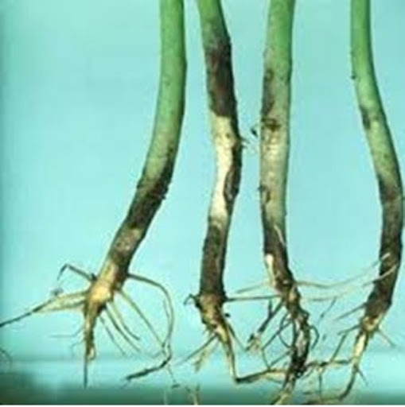
A
B
C
Một buổi sáng nọ, ba bác nông dân ngồi nói chuyện với nhau về tình hình cây trồng của gia đình mình. Bác A buồn vì các loại củ quả của mình màu sắc kém, nhỏ, bán không được giá như hàng xóm. Bác B thì lo lắng vì đám lúa còi cọc, chậm lớn. Còn bác C thì phàn nàn vì bộ rễ của cây yếu, phát triển kém. Đóng vai người bán phân bón hóa học, em hãy tư vấn giúp ba bác nông dân nên sử dụng loại nào để cây trồng sinh trưởng phát triển tốt.

Slide 4
Tiết 16: Bài 11: PHÂN BÓN HÓA HỌC
I. NHỮNG NHU CẦU CỦA CÂY TRỒNG
(giảm tải)
II. NHỮNG PHÂN BÓN HÓA HỌC THƯỜNG DÙNG
Dạng đơn
Dạng kép

Slide 5
Tiết 16: Bài 11: PHÂN BÓN HÓA HỌC
II. NHỮNG PHÂN BÓN HÓA HỌC THƯỜNG DÙNG
PHÂN BÓN ĐƠN
PHÂN BÓN KÉP
PHÂN BÓN VI LƯỢNG

Slide 6
Tiết 16- Bài 11: PHÂN BÓN HÓA HỌC
Phân bón đơn
Tìm hiểu về phân bón đơn

Slide 7
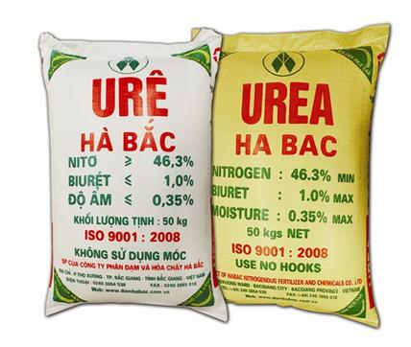
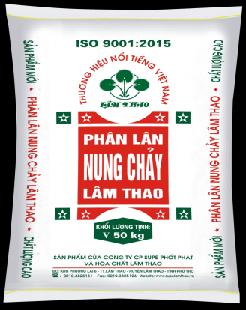
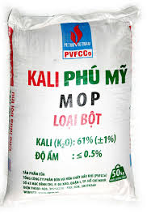
Tiết 16- Bài 11: PHÂN BÓN HÓA HỌC
Phân bón đơn
CO(NH₂)₂, NH₄NO₃, (NH₄)₂SO₄
Nguyên tố dinh dưỡng : N
Ca₃(PO₄)₂, Ca(H₂PO₄)₂
Nguyên tố dinh dưỡng: P
KCl, K₂SO₄
Nguyên tố dinh dưỡng: K
Phân đạm
Phân kali
Phân lân

Slide 8
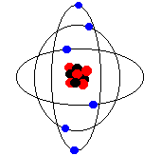
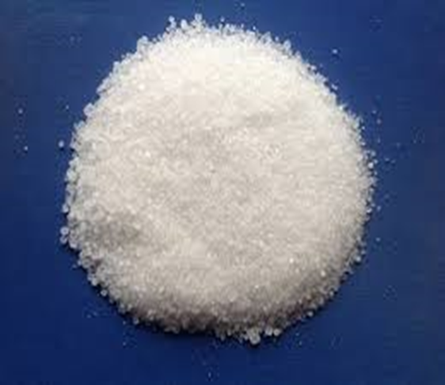
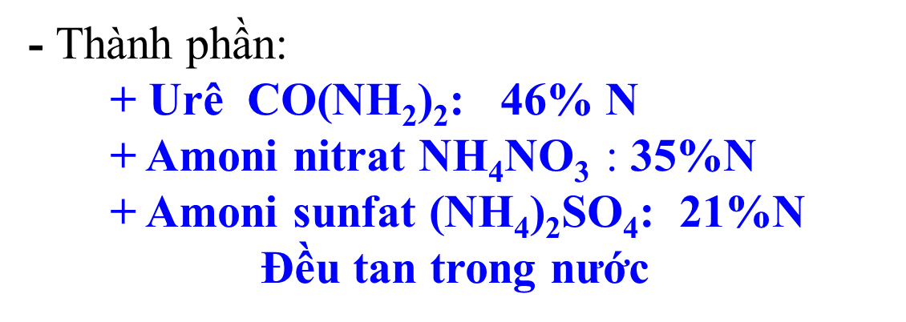
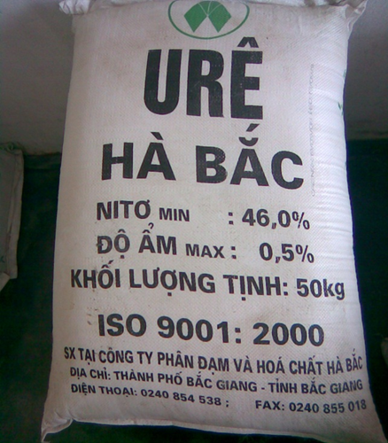
I. NHỮNG PHÂN BÓN HÓA HỌC THƯỜNG DÙNG
1. Phân bón đơn:
Phân bón đơn: Chỉ chứa 1 trong 3 nguyên tố dinh dưỡng chính : đạm (N), lân (P),kali (K)
a. Phân đạm
Là phân bón chứa nguyên tố N

Slide 9
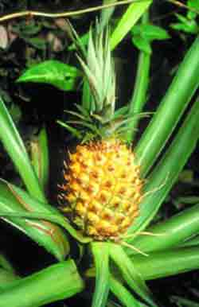
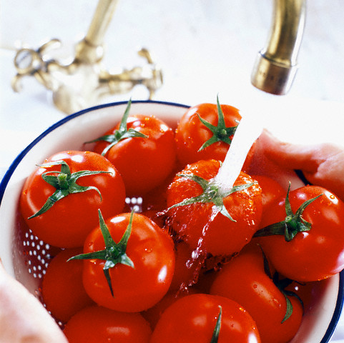
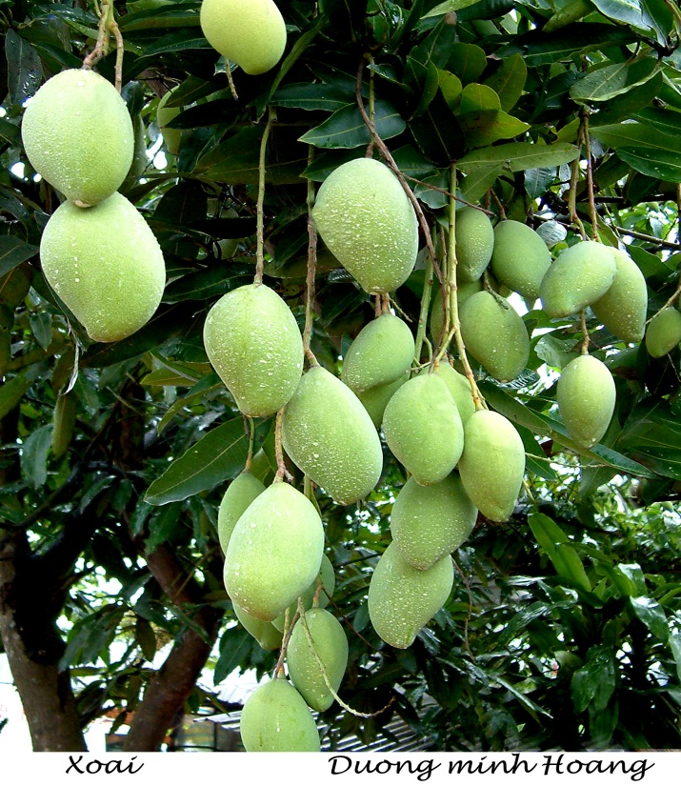
* Tác dụng của phân đạm:
- Kích thích quá trình sinh trưởng của cây.
- Làm tăng tỉ lệ protein thực vật
- Cây phát triển nhanh, cho nhiều củ hoặc quả.

Slide 10
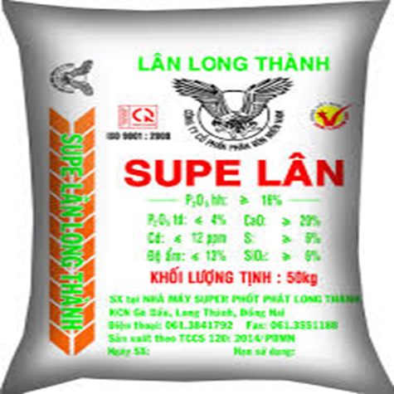
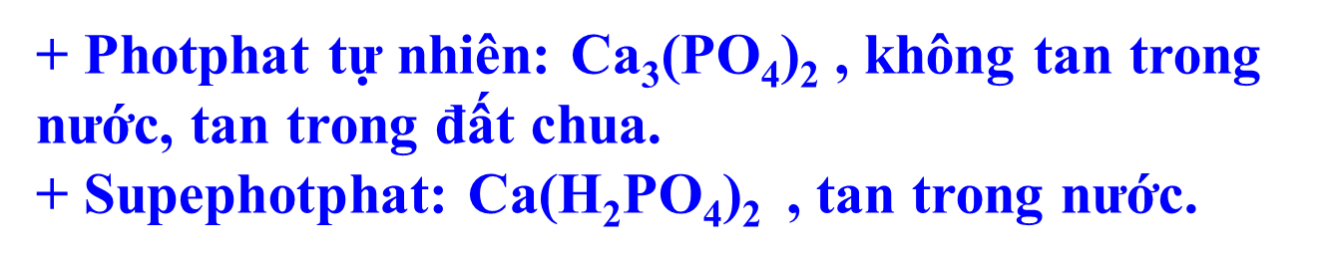
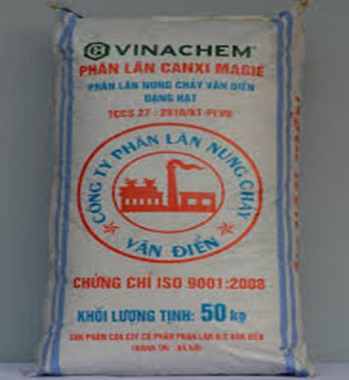
I. NHỮNG PHÂN BÓN HÓA HỌC THƯỜNG DÙNG
1. Phân bón đơn:
a. Phân đạm
b. Phân lân
- Là phân bón chứa nguyên tố P

Slide 11
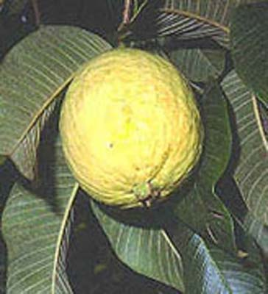
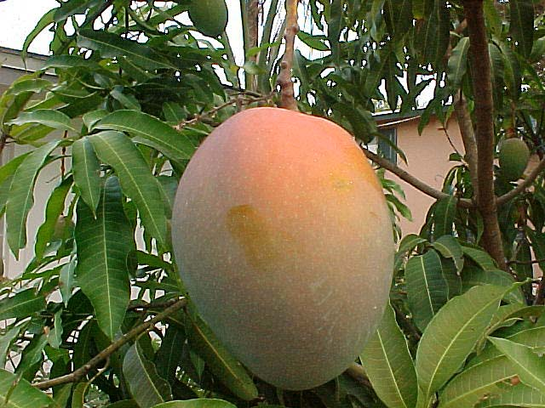
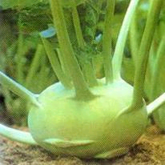

- Tác dụng của phân lân :
+ Làm cho cành lá khoẻ, hạt chắc, củ quả to…
+ Thúc đẩy quá trình sinh hoá ở thời kỳ sinh trưởng của cây.

Slide 12
I. NHỮNG NHU CẦU CỦA CÂY TRỒNG
II. NHỮNG PHÂN BÓN HÓA HỌC THƯỜNG DÙNG
1. Phân bón đơn:
a. Phân đạm
b. Phân lân
c. Phân kali
- Là phân bón chứa nguyên tố K
_Gồm có:
+Kali clorua: KCl
+ Kali sunfat: K₂SO₄
Đều dễ tan trong nước.

Slide 13

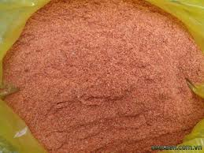
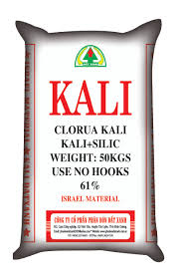
- Tác dụng của phân kali:
+ Tăng cường sức chống bệnh, chống rét, chịu hạn.
+ Giúp cho cây hấp thụ nhiều đạm hơn.

Slide 14
Tiết 16 Bài 11: PHÂN BÓN HÓA HỌC
2. Phân bón kép
Tìm hiểu về phân bón kép
Thế nào là phân bón kép?
Cách tạo ra phân bón kép.

Slide 15
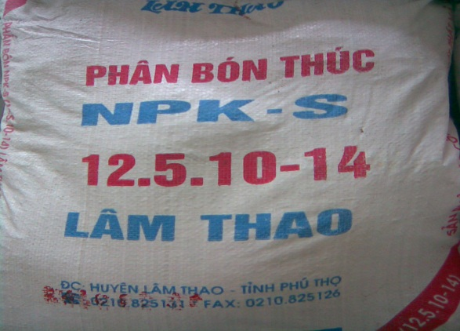
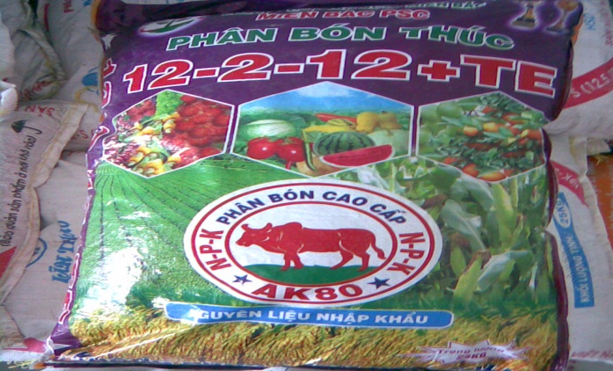
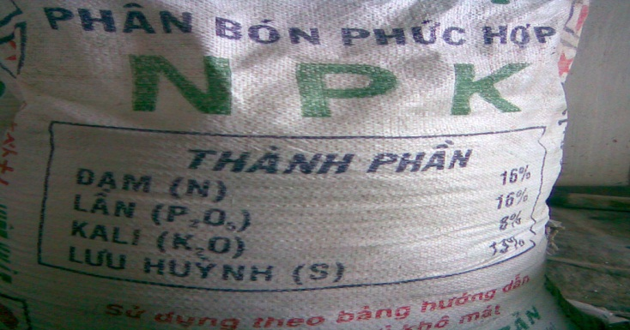
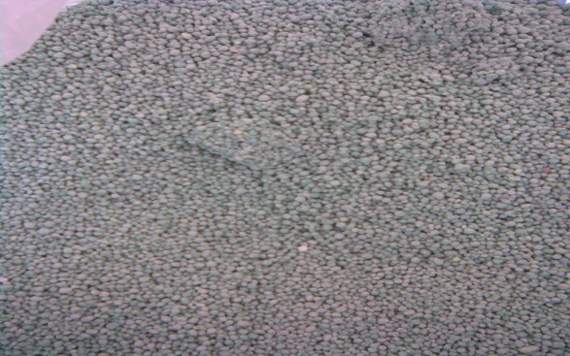

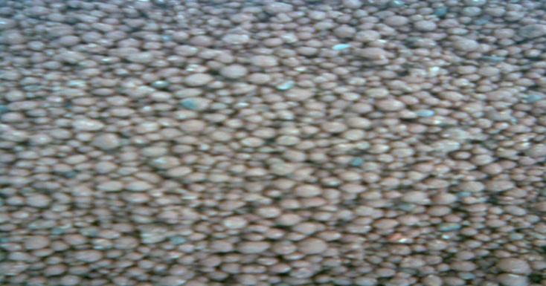
I. NHỮNG PHÂN BÓN HÓA HỌC THƯỜNG DÙNG
1. Phân bón đơn:
2. Phân bón kép:
Phân bón kép có chứa 2 hoặc 3 nguyên tố dinh dưỡng : N,P,K

Slide 16
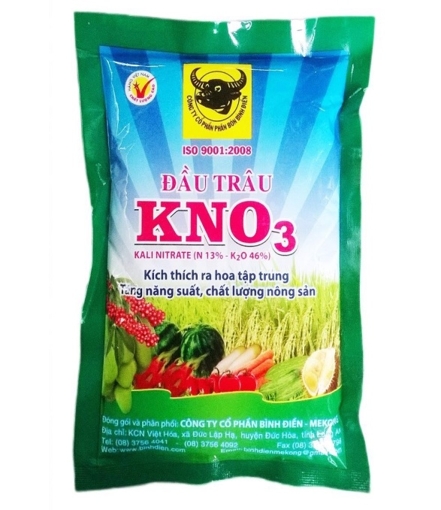
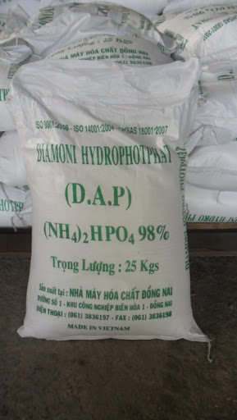

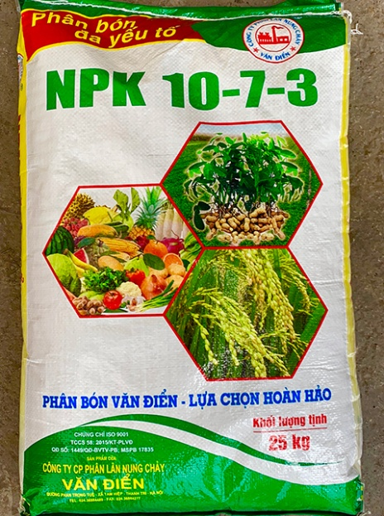
Tiết 16- Bài 11: PHÂN BÓN HÓA HỌC
2. Phân bón kép
Hỗn hợp những phân bón đơn
Tổng hợp bằng phương pháp hóa học

Slide 17
2. Phân bón kép:
Sản xuất bằng cách:
+ Hỗn hợp các phân bón đơn được trộn với nhau theo tỉ lệ thích hợp với từng loại cây trồng.
Ví dụ: Phân NPK là hỗn hợp của NH₄NO₃, (NH₄)₂HPO₄ và KCl.
+ Tổng hợp bằng phương pháp hóa học : KNO₃ (kali và đạm) ,(NH₄)₂HPO₄(đạm và lân)

Slide 18
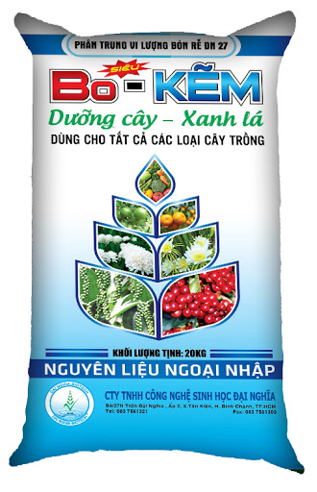
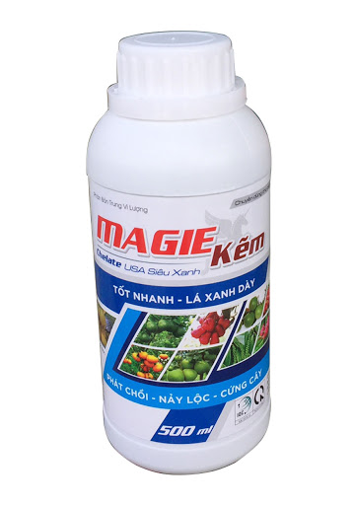
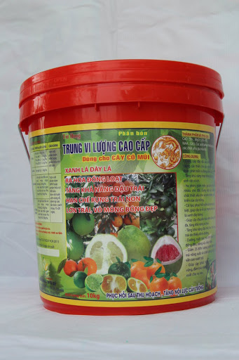
Tiết 16- Bài 11: PHÂN BÓN HÓA HỌC
3. Phân bón vi lượng

Slide 19
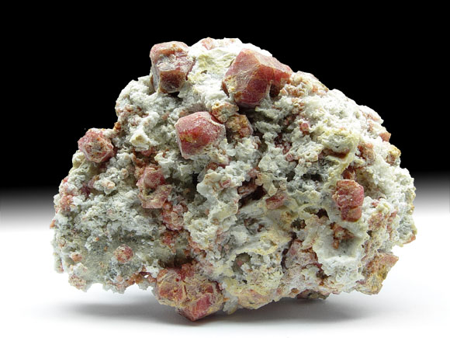

Bài 11: PHÂN BÓN HÓA HỌC
I. NHỮNG PHÂN BÓN HÓA HỌC THƯỜNG DÙNG
1. Phân bón đơn:
2. Phân bón kép:
3. Phân bón vi lượng:
Chứa 1 số nguyên tố hóa học: Bo, Kẽm, Mangan,...
Cây cần rất ít, nhưng lại cần thiết cho sự phát triển.
mangan
kẽm

Slide 20
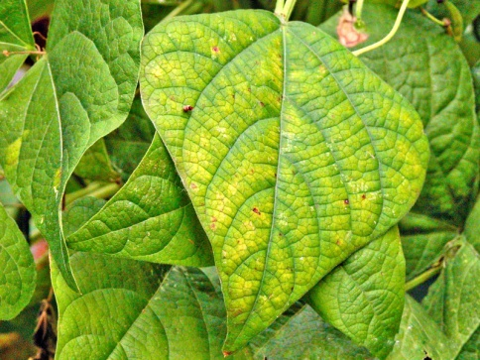
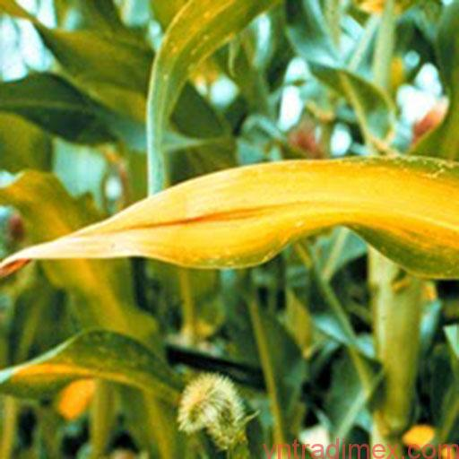

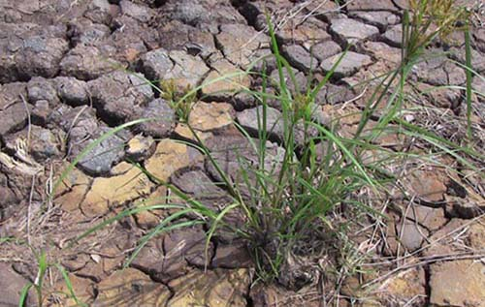
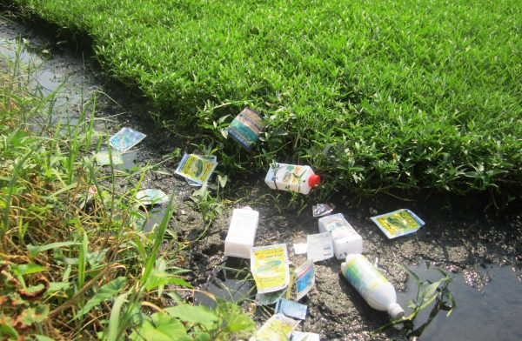
*Hậu quả nếu dùng quá nhiều phân bón hóa học so với nhu cầu của cây trồng:

Slide 21
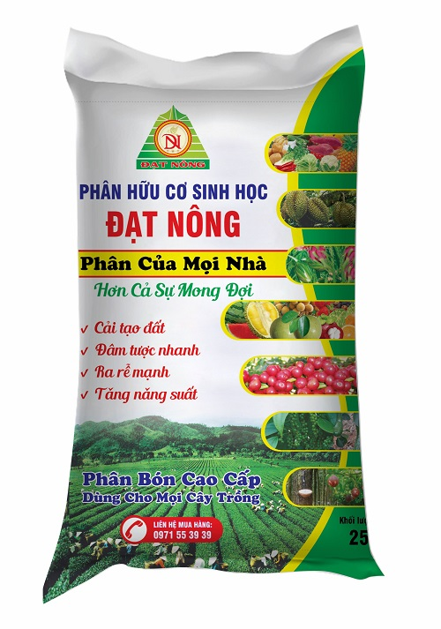
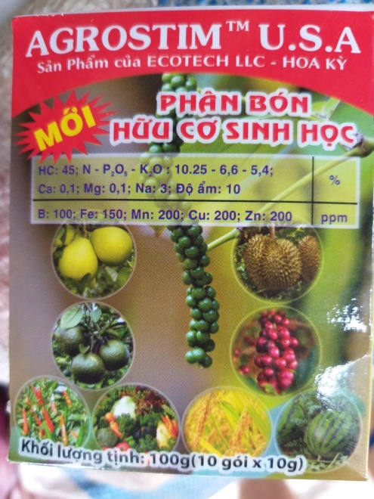
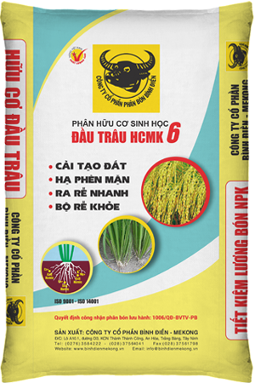
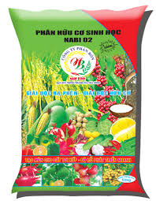
Đảm bảo vệ sinh an toàn thực phẩm, vì cuộc sống xanh, nên sử dụng phân bón hữu cơ, các chế phẩm sinh học.

Slide 22

II.Cách sử dụng
Đối với cây 1 – 2 năm tuổi:
+ Phân đạm: Nên pha phân vào nước để tưới, 2 – 3 tháng tưới 1 lần
+ Phân lân và kali: Bón một lần vào cuối mùa mưa.
- Đối với cây trưởng thành: Chia làm 4 lần bón/năm
+ Lần 1: Trước khi cây ra hoa: bón 1/3 Urê, phun Yogen siêu lânhoặc Yogen 10-50-10 giúp cây ra hoa sớm và đồng loạt.
+ Lần 2: Sau khi đậu trái 6 – 8 tuần: bón 1/3 Urê + 1/2 Kali, phun siêu Kali hoặc 6-30-30 giúp cây cho năng suất và chất lượng cao.
+ Lần 3: Trước khi cho thu hoạch trái 1 – 2 tháng: bón 1/2 Kali còn lại
+ Lần 4: Sau khi thu hoạch trái bón toàn bộ lân và 1/3 Urê.

Slide 23


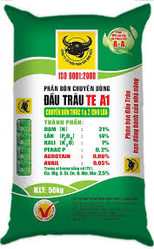
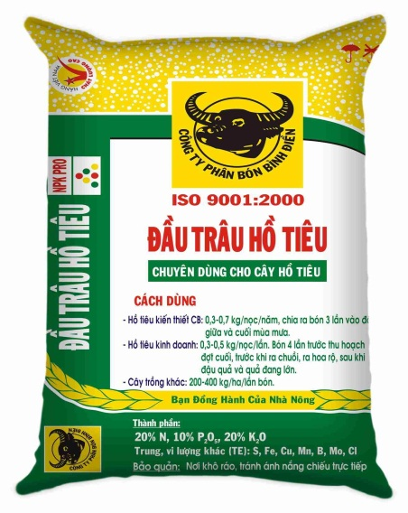

II.Cách sử dụng
PHÂN BÓN
HÓA HỌC
a. Phân đạm
b. Phân lân
I. Những PBHH thường dùng
c. Phân kali
1. Phân bón đơn
2. Phân bón kép
3. Phân bón vi lượng

Slide 24
Bài 1. Chọn đap án đúng
1: Khi cấy lúa, thời điểm nào sau đây bón phân đạm mang lại hiệu quả cao nhất:
A. Giai đoạn làm đất chuẩn bị cấy
B. Giai đoạn lúa bắt đầu mọc, đẻ nhánh
C. Giai đoạn lúa làm đòng, trổ bông
D. Giai đoạn lúa chín

Slide 25
2: Khi cấy lúa, thời điểm nào sau đây bón phân lân mang lại hiệu quả cao nhất:
A. Giai đoạn làm đất chuẩn bị cấy
B. Giai đoạn lúa bắt đầu mọc, đẻ nhánh
C. Giai đoạn lúa làm đòng, trổ bông
D. Giai đoạn lúa chín

Slide 26
3: Ở địa phương em, loại phân lân nào được sử dụng nhiều?
A. Photphat tự nhiên
B. Supe photphat
C. Cả hai loại trên

Slide 27
Bài 2 : Bác B đã dùng 5kg phân ure để bón cho ruộng lúa của mình. Tính khối lượng của nguyên tố dinh dưỡng bón cho ruộng lúa.

Slide 28
Bài tập về nhà
* Bài 2 (sgk tr39)
* Học bài và hoàn thành các bài tập trong sgk,
* Đọc trước bài 12 “Mối quan hệ giữa các hợp chất vô cơ”.

Slide 29

Cảm ¬n thÇy c« va các em!

